Slide 1
FORO
EXPORTACIONES TEXTILES Y COMPETITIVIDAD
COMEX PERU
Lima, 09 de Setiembre del 2013
1/12

Slide 2
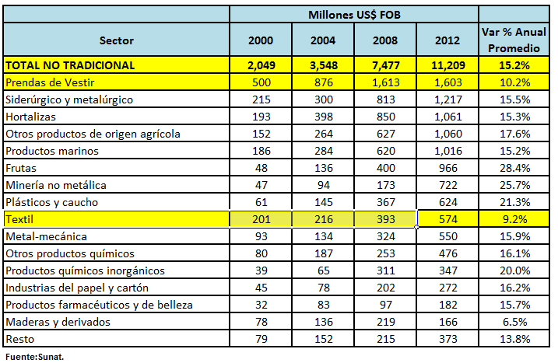
Exportaciones no tradicionales por subsectores: Valores FOB
2/12

Slide 3
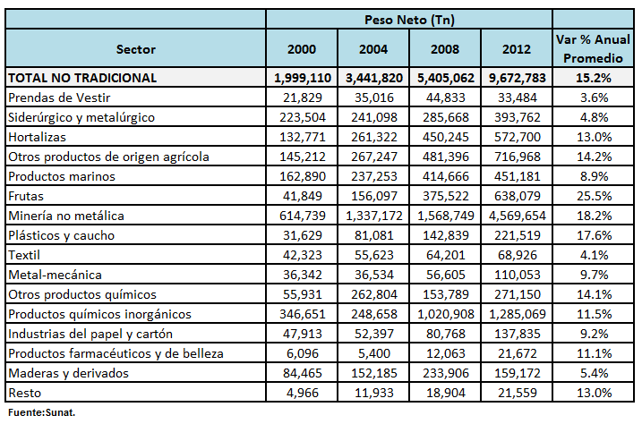
Exportaciones no tradicionales por subsectores: Peso Neto
3/12

Slide 4
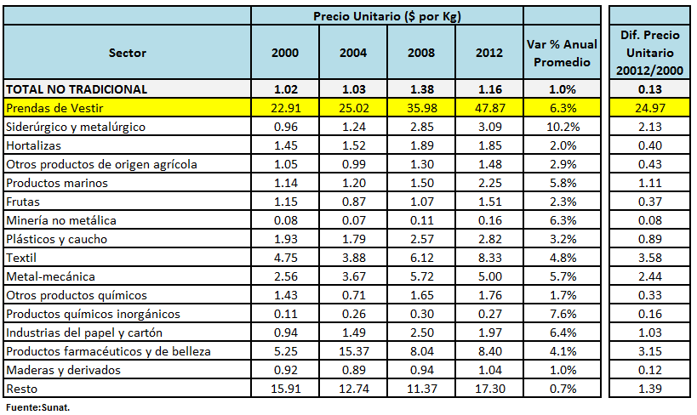
Exportaciones no tradicionales por subsectores: Precio Unitario
4/12

Slide 5
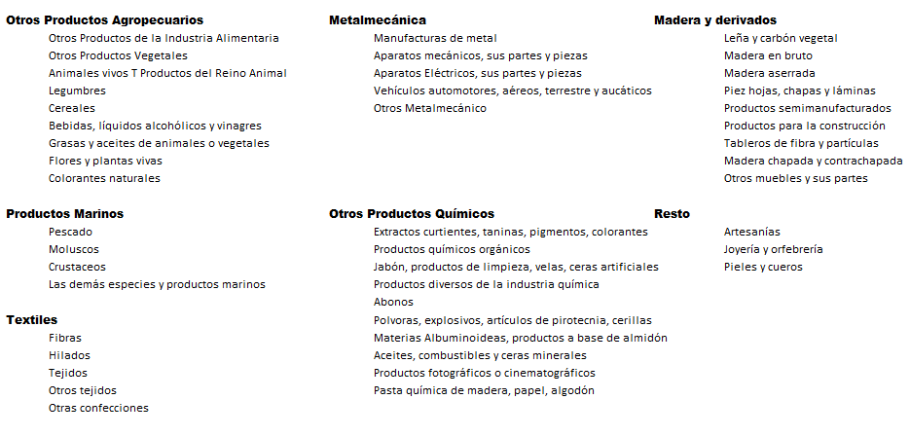
Productos considerados en los Subsectores
5/12

Slide 6
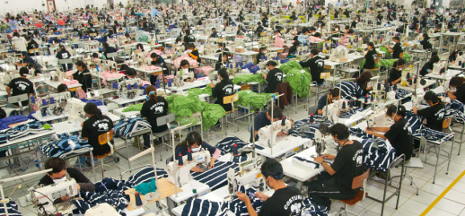
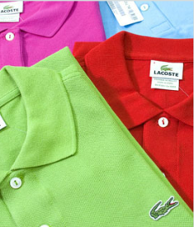
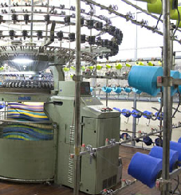
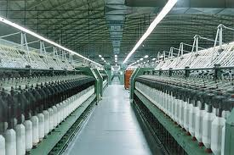
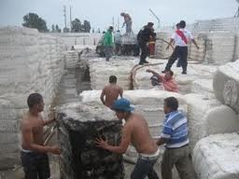
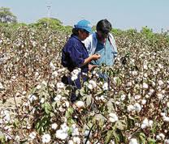



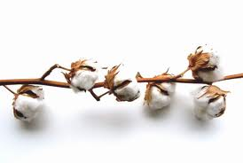
CADENA PRODUCTIVA DEL ALGODÓN / VALOR AGREGADO
Precio Unitario de Venta FOB Promedio (US$ x kg) / 2012
6/12

Slide 7
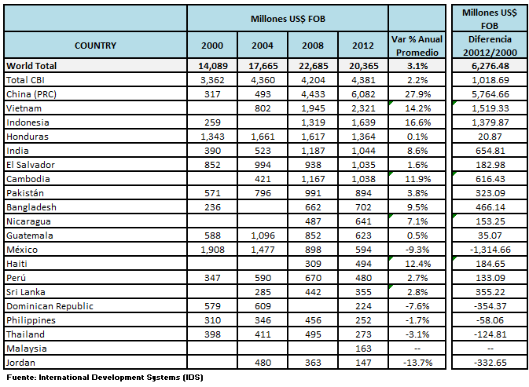
KNIT COTTON APPAREL REPORT: Total World + Top 20 Suppliers
7/12

Slide 8
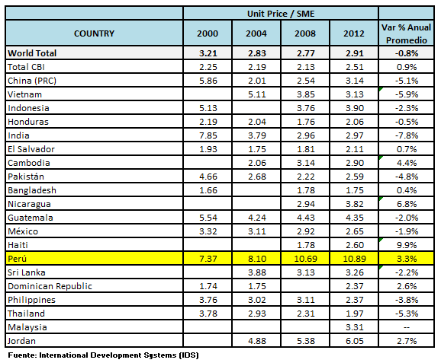
KNIT COTTON APPAREL REPORT: Total World + Top 20 Suppliers
8/12

Slide 9
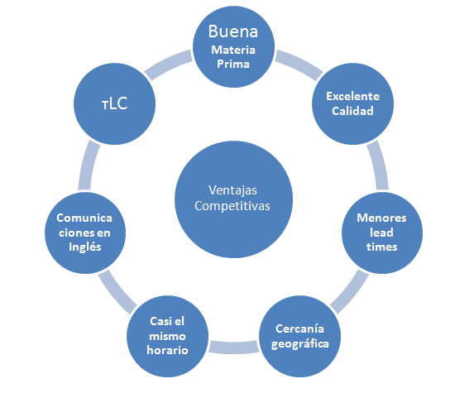
COMPETITIVIDAD / FUERZAS
9/12

Slide 10
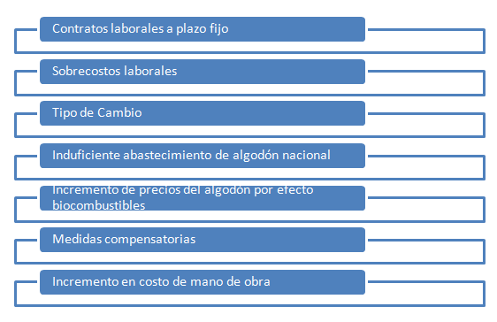
COMPETITIVIDAD / RIESGOS
10/12

Slide 11
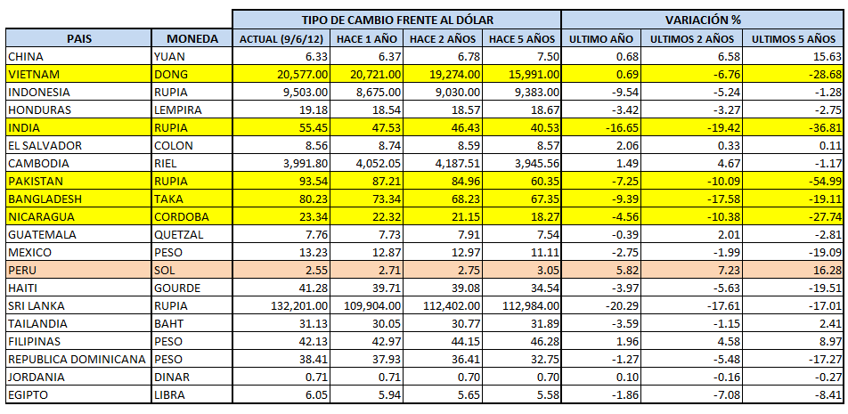
EVOLUCION DEL TIPO DE CAMBIO
11/12

Slide 12

INDUSTRIAS NETTALCO S.A.
www.nettalco.com.pe
12/12

